Slide 1
PLANIFICACIÓN PARA EL AUTOAPRENDIZAJE SEMANA N° 24 CLASE VIRTUAL DE QUINTO BÁSICO LENGUAJE 07/09/2020
Colegio Jean Piaget
Mi escuela, un lugar para aprender y crecer en un ambiente saludable

Slide 2
ASIGNATURA /CURSO | LENGUAJE Y COMUNICACIÓN / QUINTO BÁSICO
NOMBRE DEL PROFESOR/A | XIMENA GALLARDO M.
EDUCADORA DIFERENCIAL | ESTRELLA LETELIER
OBJETIVO DE APRENDIZAJE PRIORIZACIÓN NIVEL 1 | OA3Leer y familiarizarse con un amplio repertorio de literatura para aumentar su conocimiento del mundo, desarrollar su imaginación y reconocer su valor social y cultural; por ejemplo: poemas
INDICADORES DE EVALUACIÓN PARA OA | Relacionan aspectos de un texto leído y comentado en clases con otros textos leídos previamente
CONTENIDO | La naturaleza expresión de la poesía / Leen – comprenden -relacionan- comentan –analizan- crean -escriben.
OBJETIVO DE LA CLASE | Leer comprensivamente poemas que tienen como tema la naturaleza y los analizaremos. Después crearemos nuestro propio poema
EVALUACIÓN | Ticket de Salida Enviar por correo a Ximena.gallardo@colegio-jeanpiaget.cl o subir de manera digital al termino de la clase.

Slide 4
Importante:
Cuándo esté la animación de un lápiz, significa que debes escribir en tu cuaderno
Cuándo esté esta animación de una cámara fotográfica, significa que debes mandar reporte sólo de esa actividad (una foto de la actividad)
Cuándo esté esta animación de un libro, significa que debes trabajar en tu libro de estudio.
Cuándo esté esta animación de un signo de pregunta, significa que debes pensar y analizar, sin escribir en tu cuaderno. Responder de forma oral.

Slide 5
Motivación
ANTES DE COMENZAR TE INVITO A DISFRUTAR DE UNA HERMOSA POESÍA A LA MADRE NATURALEZA
https://www.youtube.com/watch?v=dzAKPWFN3dY

Slide 6
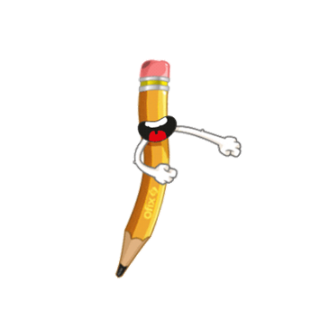
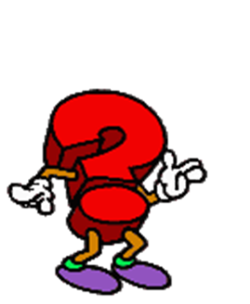
¿Qué sabes?
1.- Para comenzar responde las siguientes preguntas en tu cuaderno.
PIENSA Y RECUERDA
1.- ¿Has leído poemas que traten sobre la naturaleza?
2.-¿Cómo se expresa la naturaleza a través de la poesía?
3-¿ Cuál es el propósito de este tipo de texto?

Slide 7
OBJETIVO DE LA CLASE

Slide 8
ACTIVIDAD: . Escribe y resuelve en tu cuaderno, cada una de las siguientes actividades. 1. Relee los poemas “La jardinera” (página 130), “Cuento de nubes” (página 131), “Iremos a la montaña” (132), “Rima de otoño” (página 133) y “Viene rodando una ola”(página 133). . Lee de forma fluida, respetando las pausas entre verso y verso, la puntuación y la buena pronunciación de cada palabra.

Slide 9
.
Completa la tabla de la actividad 1 de la página 134:
3. Realiza la actividad 7 de la página 135 de tu libro.
Sigue los pasos de análisis revisados al inicio de la guía y en la sección “Estrategia de lectura”:
Completa la tabla indicando cuál es el tema de cada poema.
La Jardinera ____________ | Cuento de Nubes ____________ | Iremos a la Montaña ____________ | Rima de otoño ____________ | Viene rodando una ola ____________

Slide 10
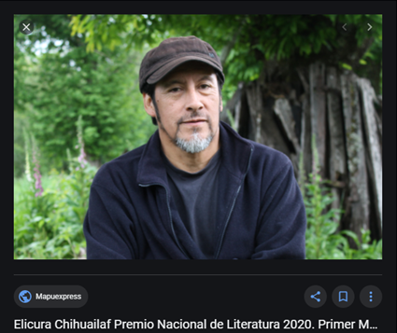
DESAFIO CREATIVO PARA DESARROLLAR EN CASA
● Tema escogido: _____________________________________________________
● Haz una lluvia de ideas acerca de lo que quieres expresar en el poema.
● Escribe el poema que debe contener:
- Un título creativo.
- 8 versos (pueden ser 2 estrofas de 4 versos cada una).
- Usa una personificación y una comparación.
- Buena ortografía.
- Pídele a alguien de tu familia que lo revise y haz las correcciones necesarias.
. Lee tu poema a tu familia.

Slide 11
Viene rodando una ola
Aramís Quintero
Viene rodando una ola.
Me dice: “¡Hola, qué tal!”
Y se envuelve en una estola
de espuma y sal.
Viene sola y se va sola
bajo el cielo azul vitral. 5
Me deja una caracola
de cristal.
Y la huella de su cola
brillando a la luz astral.
Aramís Quintero. (2002). Viene rodando una ola.
En Rimas de sol y sal. Santiago: Alfaguara

Slide 12
1.- ¿Cuál es la emoción del hablante?
A) Alegría.
B) Sorpresa.
C) Entusiasmo.
D) Admiración.
2.- ¿Cómo describe el hablante a las olas?
A) Amables y juguetonas.
B) Bellas y distantes.
C) Mágicas y pensativas.
D) Solitarias y melancólicas
3- ¿Cuál es el tema del poema?
A) La inmensidad del mar.
B) La importancia de las olas.
C) El movimiento del oleaje.
D) El humano viendo el mar

Slide 13
TICKET DE SALIDA
ASIGNATURA LENGUAJE
SEMANA 24
QUINTO AÑO
CIERRE
Nombre: _______________________________________
1.- ¿Cómo se relacionan entre si, los poemas leídos durante estas semanas?
_______________________________________________________________________
2.- ¿Qué textos de los que hemos leídos te ha parecido más interesante? Comenta por escrito.
________________________________________________________________________
3.-
Enviar fotografía de este ticket de salida al:
Correo:ximena.gallardo@colegio-jeanpiaget.cl
Celular: 964357767

